Slide 1
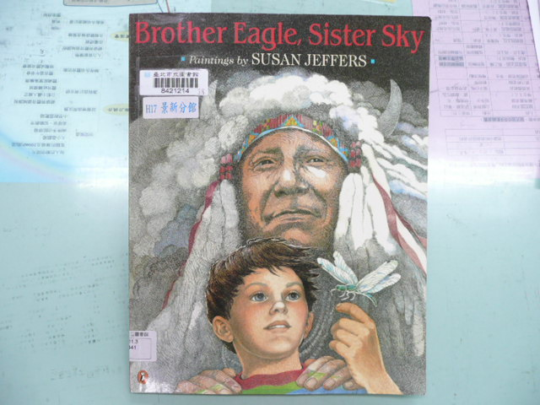
Brother Eagle, Sister sky

Slide 2
印第安酋長西雅圖的演講稿
有關保護生態最動人心弦的一篇演說稿，是一八五一年，印第安索瓜米希族酋長西雅圖所發表的，地點在現在美國華盛頓州的布格海彎，當時，美國政府要求簽約，要以十五萬美元買下印第安人的兩百萬英畝的地，西雅圖酋長以這篇演說作為答覆。現在華盛頓州的州政府所在地，便以這位印第安酋長西雅圖的名字定名。

Slide 3
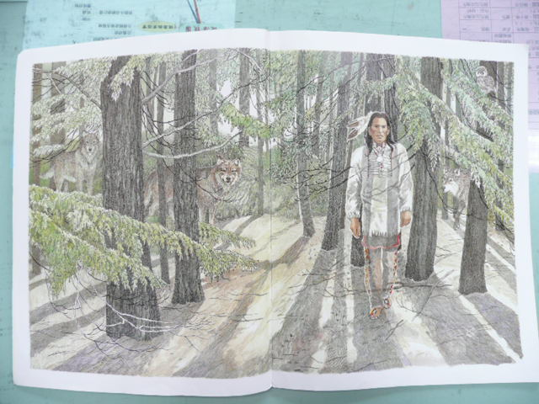

Slide 4
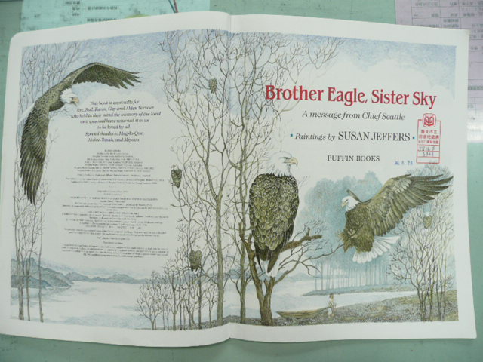

Slide 6
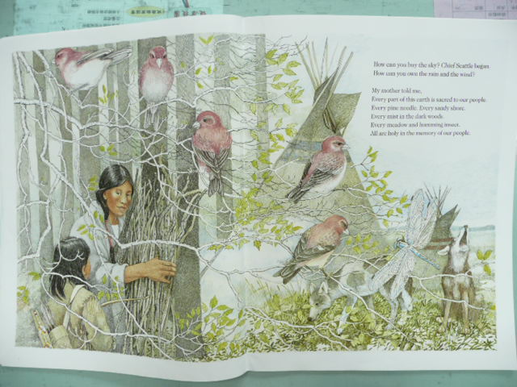
你怎能買賣天空和土地？這樣的想法對我們來說是太奇怪了。如果我們不能擁有空氣的清新和水的晶瑩，你又怎麼能買到這些？對我們的民族來說，大地的每一部份都是神聖的

Slide 7
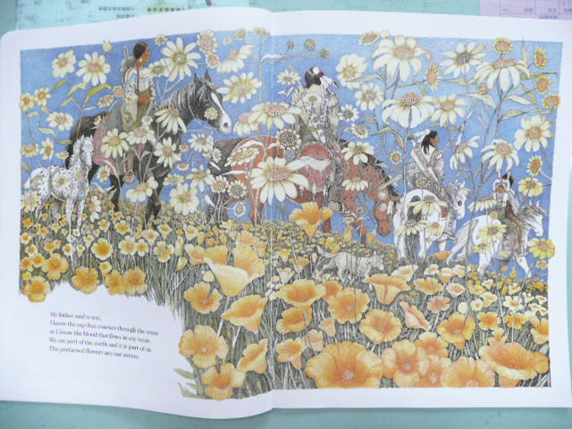
每一根松針、每一個沙岸、夜晚樹林裡的每一滴露水、每一隻嗡嗡響的昆蟲，對我們的民族在記憶與經驗中都是神聖的。樹木裡流動的汁液都夾帶著紅人（印地安人）的記憶。白人死了以後就忘了他們出生的地方，魂魄走到天上的星星之間。我們的族人死了以後從不忘記這個美麗的大地，因為大地是紅人的母親。我們是大地的一部分，大地也是我們的一部分。芬芳的花朵是我們的姊妹，

Slide 8
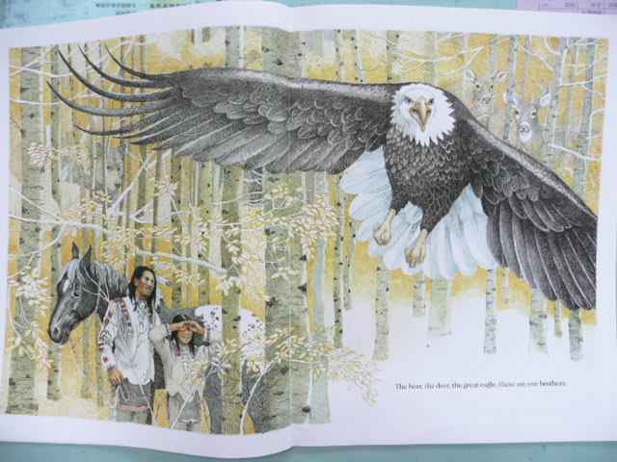
鹿、馬和禿鷹是我們的兄弟。

Slide 9
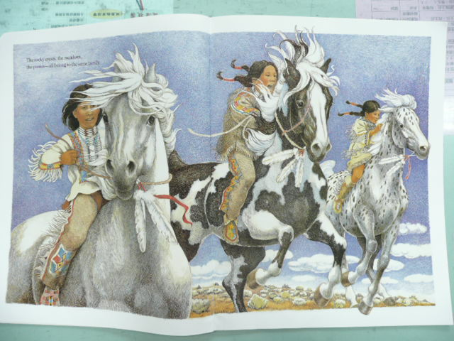
山峰、草的汁液、小馬的體溫，還有人都是同一個家庭。

Slide 10
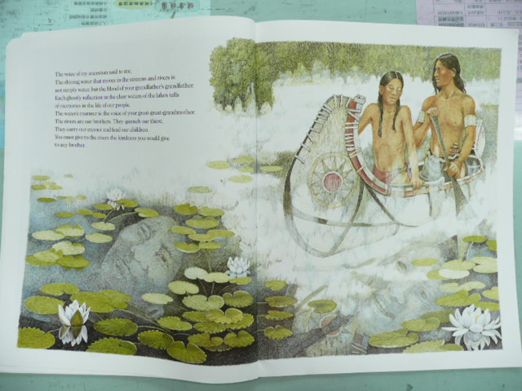
所以當在華盛頓的大統領送來信息說他想要買我們的土地，他是對我們要的太多了。這個白人的大統領傳來信息說他會保留一塊土地給我們過舒服的生活，他會像父親一樣的照顧我們。
所以我們會考慮你們買土地的提議，但是這不是個容易的決定。因為這塊地對我們來說是神聖的。河川裡閃亮的流水並不只是水，而是我們祖先的血。

Slide 11
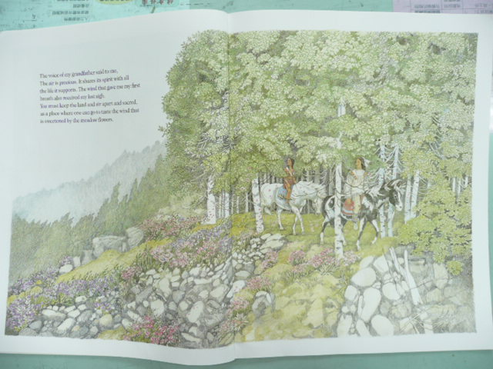
如果我們把地賣給你們，你們必須記得這塊地是神聖的，而且你們必須教導你們的孩子們那是神聖的，而且河裡的每一個閃光都是在訴說我們民族生命中的某一件事。潺潺的水聲是我們祖先的聲音。
我們兄弟的河流解了我們的渴，河流載送我們的獨木舟而且餵養了我們的孩子。如果我們把地賣給你們，你們要記得教你們的孩子說河流是我們的兄弟，而你們也必須像對待我們的兄弟一樣善待河流。

Slide 12
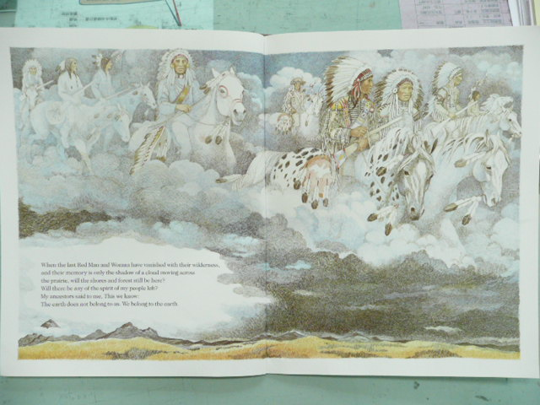
我們知道白人不瞭解我們的方式。每一塊地對他（白人）來說都是一樣的。對他而言，他只是一個陌生人，從土地拿走他想要的任何東西。土地不是他的兄弟，而是敵人。當他征服了這個敵人，他就繼續去征服下一個。他把他父親的墳墓丟在後面，而且不在乎。他把大地從他的孩子手上綁架去了，而且他不在乎。他父親的墳墓和他的孩子出生的權力都被遺忘了。

Slide 13
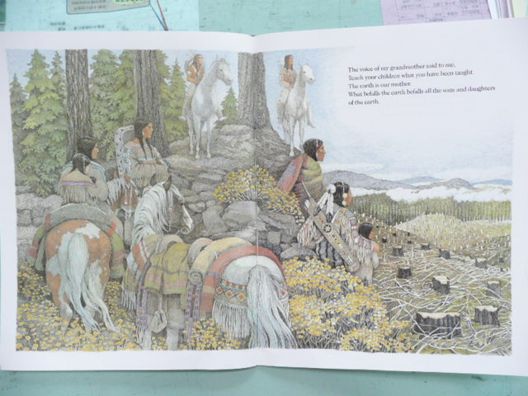
我不知道。我們的方式和你們不同。你們都市的景象讓我們紅人看了刺眼。但也許因為紅人是野蠻人而且不瞭解你們。在白人的城市裡找不到一個安靜的地方。沒有地方可以聽春天樹葉飄動的聲音、或是昆蟲翅膀拍動的聲音。但也許是因為我是野蠻人而且不瞭解你們。嘈雜的聲音只會傷害耳朵。而且如果一個人不能聽到夜鷹孤單的叫聲，或夜晚青蛙在池畔的辯論，那麼生活中還有什麼意思呢？我是一個紅人而且不瞭解你們。印地安人喜歡夜晚柔軟的風聲疾飛過河面，也喜歡風本身的味道，在日間的雨裡清洗過後的風的原味，或是混雜了松樹的香味。

Slide 14
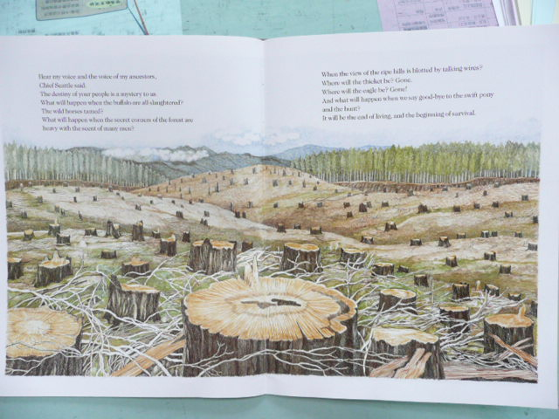
空氣對紅人是珍貴的，因為萬物都分享同樣的呼吸，野獸、樹木、人都分享同樣的呼吸。白人似乎沒注意到他呼吸的空氣。像是已經死去數日的人，他對惡臭已經麻木了。但是如果我們把地賣給你，你必須要記住空氣對我們是珍貴的，空氣和依靠空氣生存的萬物分享一樣的精神。
帶給我們祖父第一次呼吸的風也帶給他最後一口氣。但如果我們把地賣給你，你必須要把它和其他的地分開而且讓它保持神聖，讓這個地方連白人都可以去品嚐風經過草地上的花後的甜美味道。所以我們會考慮你買地的提議。

Slide 15
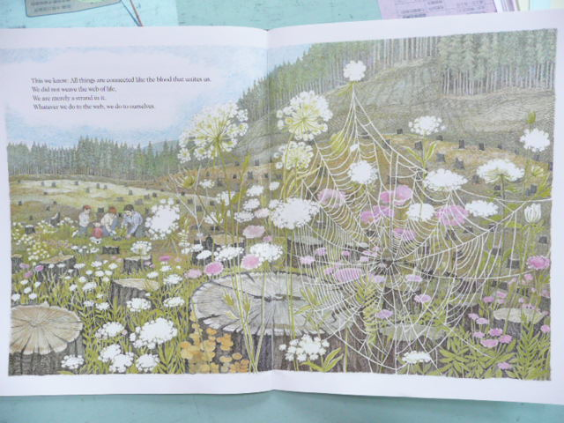
如果我們決定接受，我會有一個條件─白人要像對待兄弟一樣的對待這塊土地上的野獸。我是一個野蠻人而且我不瞭解任何其它的方式。我曾經看過草原上有成千的野牛腐屍，都是被白人從火車上射殺的。我是一個野蠻人而且我不瞭解為什麼冒煙的鐵馬會比我們在必須要賴以維生才會殺的野牛還重要。人如果沒有這些野獸怎麼辦？如果野獸都沒了，人就會因為精神的寂寞而死。發生在野獸身上的任何事也會很快就發生在人身上。萬物都是相關的。
我們知道大地不屬於人，人屬於大地。這是我們確知的。萬物都是相關聯的，像血緣連結家庭一樣。萬物都是相連的。任何發生在大地上的事也會發生在大地的孩子身上。生命之網並不是人織出來的，人只是網裡的一條線。他對生命之網所做的任何事都會回到他自己身上。即使是白人，雖然他們的上帝跟他們像朋友一樣一起行走交談，他們還是不能免除共同的命運。我們終究都是兄弟。我們會看到。我們確信白人終有一天會發現我們的神和他們的神是同一個。

Slide 16
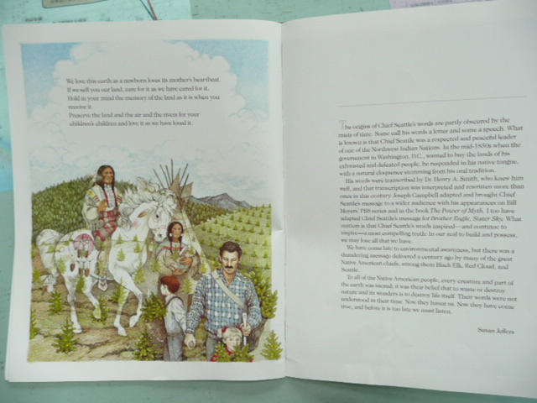
帶給我們祖父第一次呼吸的風也帶給他最後一口氣。但如果我們把地賣給你，你必須要把它和其他的地分開而且讓它保持神聖，讓這個地方連白人都可以去品嚐風經過草地上的花後的甜美味道。所以我們會考慮你買地的提議。
如果我們決定接受，我會有一個條件─白人要像對待兄弟一樣的對待這塊土地上的野獸。我是一個野蠻人而且我不瞭解任何其它的方式。我曾經看過草原上有成千的野牛腐屍，都是被白人從火車上射殺的。我是一個野蠻人而且我不瞭解為什麼冒煙的鐵馬會比我們在必須要賴以維生才會殺的野牛還重要。人如果沒有這些野獸怎麼辦？如果野獸都沒了，人就會因為精神的寂寞而死。發生在野獸身上的任何事也會很快就發生在人身上。萬物都是相關的。

Slide 17
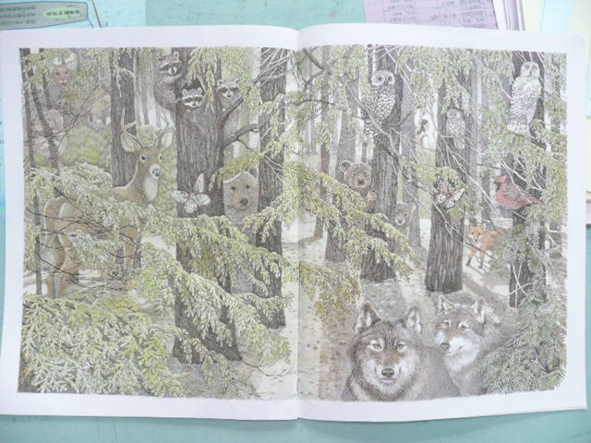

Slide 18
你必須教導你的孩子們他們腳下的土地是我們祖先的灰燼。所以他們會尊敬這塊土地，告訴他們大地富含著我們親人的生命。告訴你們的孩子我們已經教導我們的孩子大地是我們的母親。任何發生在大地上的事也會發生在大地的孩子身上。如果人對地上吐口水，他們就是對自己吐口水。
我們知道大地不屬於人，人屬於大地。這是我們確知的。萬物都是相關聯的，像血緣連結家庭一樣。萬物都是相連的。任何發生在大地上的事也會發生在大地的孩子身上。生命之網並不是人織出來的，人只是網裡的一條線。他對生命之網所做的任何事都會回到他自己身上。即使是白人，雖然他們的上帝跟他們像朋友一樣一起行走交談，他們還是不能免除共同的命運。我們終究都是兄弟。我們會看到。我們確信白人終有一天會發現我們的神和他們的神是同一個。
你們現在可能認為你們擁有神，就像你們想擁有我們的土地一樣，但是你們是做不到的。神是所有人的神，而神對紅人和白人的愛是平等的。大地對神是珍貴的，傷害大地就是冒犯神。白人也會消失，也許會比任何其它族都快。污染你自己的床，你就終將有一晚會窒息在你自己的垃圾裡。但是在你死時你會光芒閃亮，由上帝的力量引燃光芒，也是這個力量把你帶到這片土地，而且因為某種原因賦予你統治這塊土地和紅人的權力。這樣的命運對我們是個謎，因為我們不瞭解野牛為何被屠殺、野馬被馴服、森林的神聖角落充滿人的氣味、山丘上的景致被通話的纜線玷污。
灌木林到哪裡去了？消失了。
禿鷹到哪裡去了？消失了。

